Slide 1













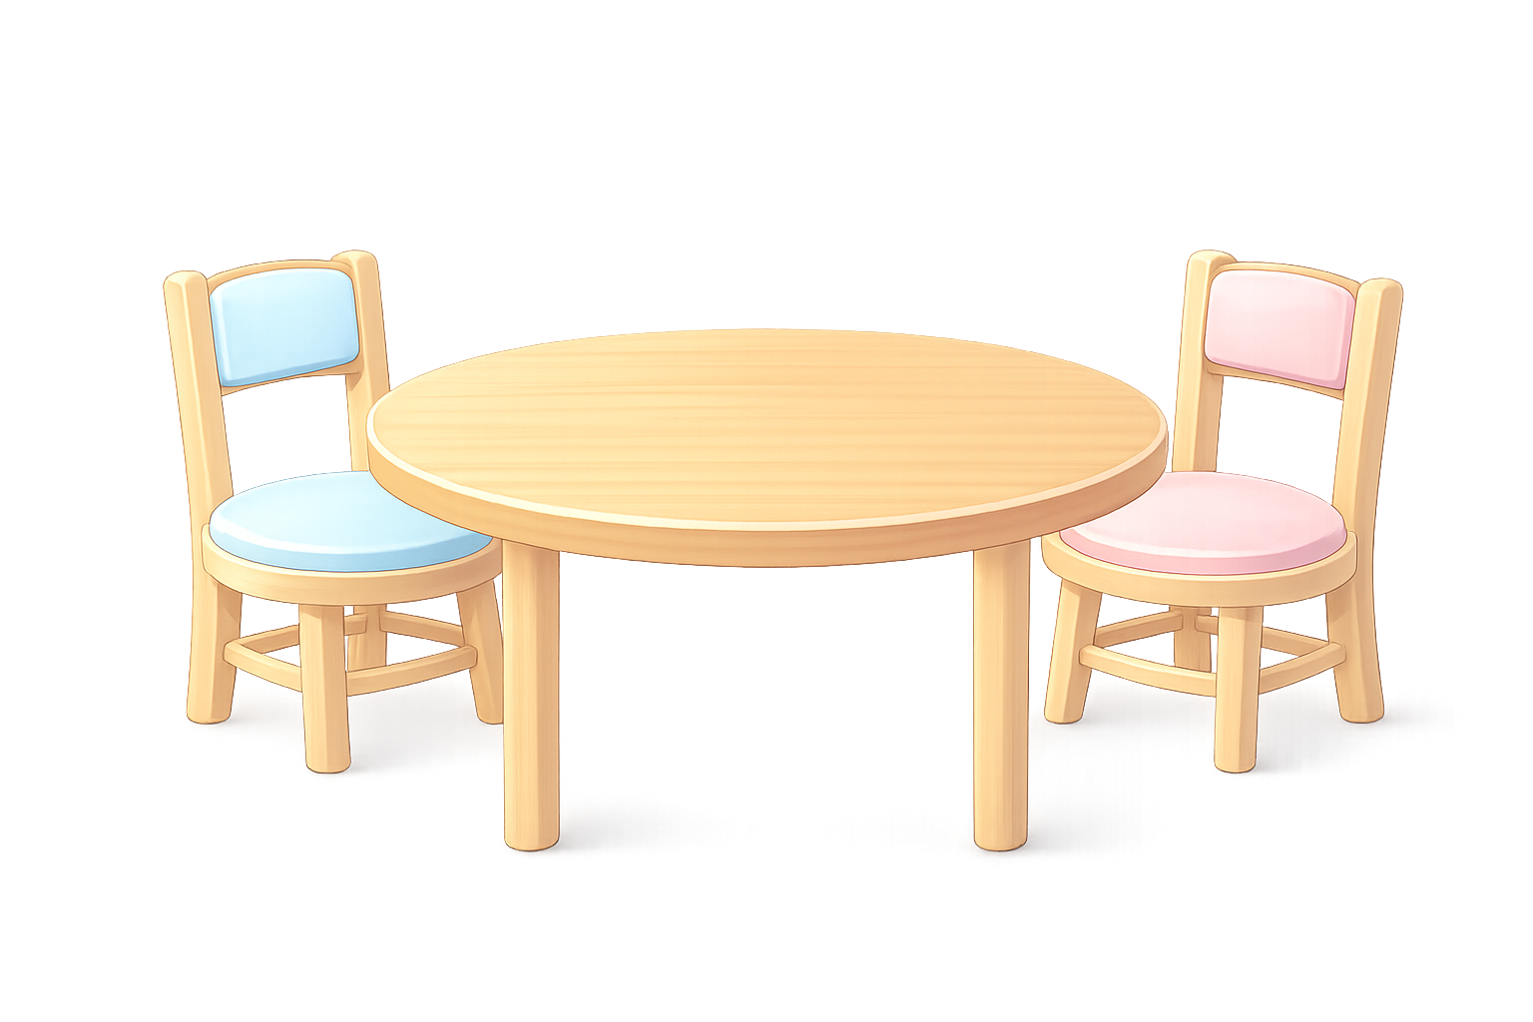




ПОЛЕ
ЛИПА
ПУМА
ЛУПА
ПАРА
ЛАПА
ПОНі
ПОТЯГ
ПАВУК
ПАКЕТ

